Slide 1
四、操作系统
操作系统本质是一种软件
是所有的软件的老大哥！

Slide 2
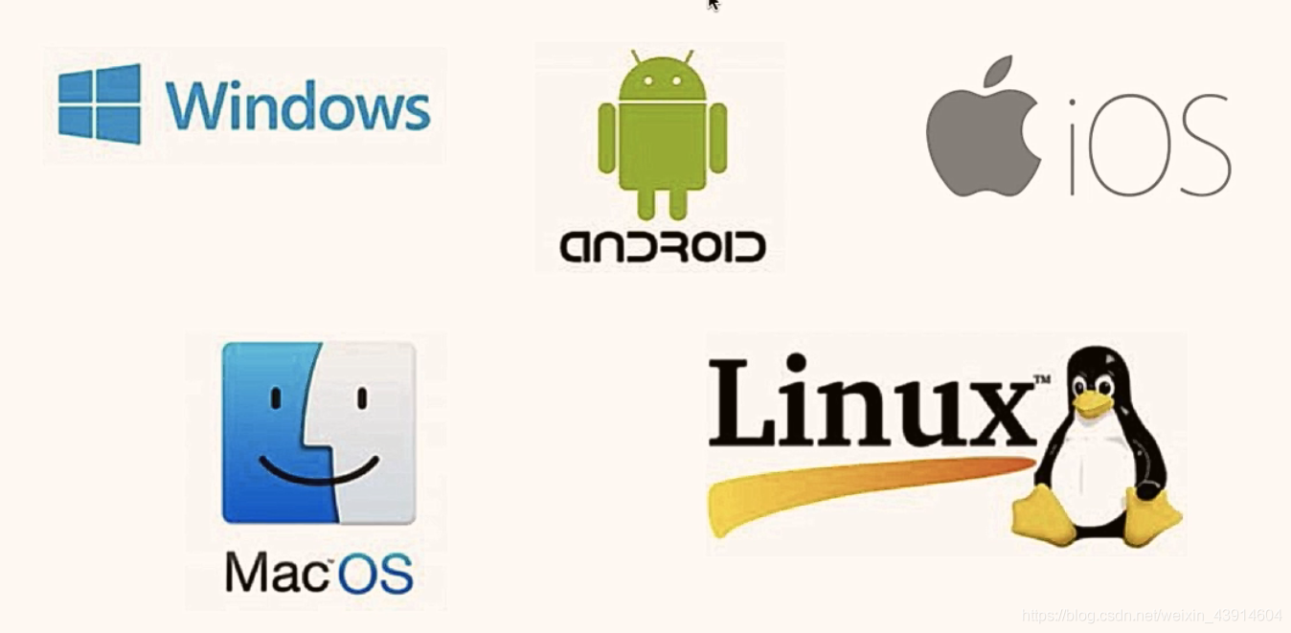
1. 常见操作系统
其中，Linux 和 Android 是开源的，其他都闭源
Linux源码可以随便看，你也可以提交你的代码上去

Slide 3
1. 常见操作系统
Android 和 Linux 的关系
Android 基于 Linux 内核
Android对Linux内核进行了大量定制和优化，以适应移动设备的特殊需求，如触摸屏操作、电池管理、移动网络通信
Android专注于移动设备，Linux发行版通常用于桌面或服务器环境
服务器就是24小时开机的自动操作电脑，比如B站服务器

Slide 4
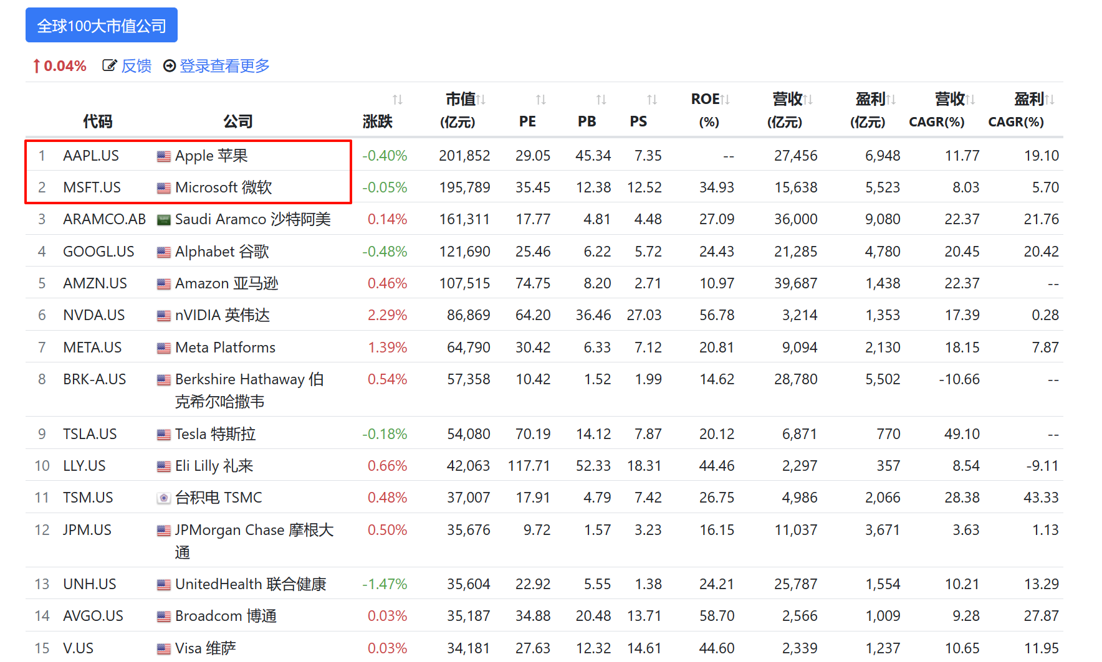
1. 常见操作系统
Windows、Mac、iOS都是闭源的，这两家公司向全球用户肆意收取大量的授权费
全球公司市值排名

Slide 5
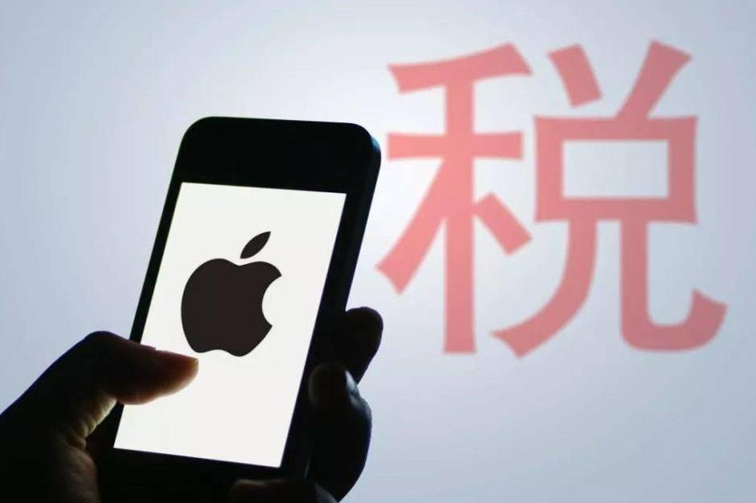
1. 常见操作系统
所有的软件都要运行在操作系统上，所以操作系统决定了全部软件的生态。
软件生态一旦建立，就可以肆无忌惮地收取渠道费...
苹果税！
米哈游欲绕开“苹果税”，厂商与渠道再博弈

Slide 6
1. 常见操作系统
华为为什么要自研鸿蒙操作系统
2018 年 6 月 7 日，美国国会呼吁谷歌停止与华为合作
2019 年 5 月 15 日，美国通过一项国家安全命令有效地禁止了华为
2019 年 5 月 19 日，谷歌公司将华为手机从安卓升级列表中删去
2020 年 5 月 15 日，美国商务部工业与安全局（BIS）官方发布对华为的禁令，宣布将严格限制华为使用美国的技术、软件设计和制造半导体芯片，并在实体列表中增加 38 个华为子公司。

Slide 7
1. 常见操作系统
华为做了什么：
2019 年 8 月 9 日：华为鸿蒙系统（HUAWEI Harmony OS）在华为开发者大会（HDC.2019）上正式发布
2023 年 8 月 4 日，华为鸿蒙 4（HarmonyOS 4）正式发布，华为鸿蒙 Next（HarmonyOS Next）操作系统预览版发布！
2023 年 12 月 7 日，支付宝与华为举行鸿蒙合作签约仪式，并宣布将基于 HarmonyOS NEXT 启动支付宝鸿蒙原生应用开发

Slide 8
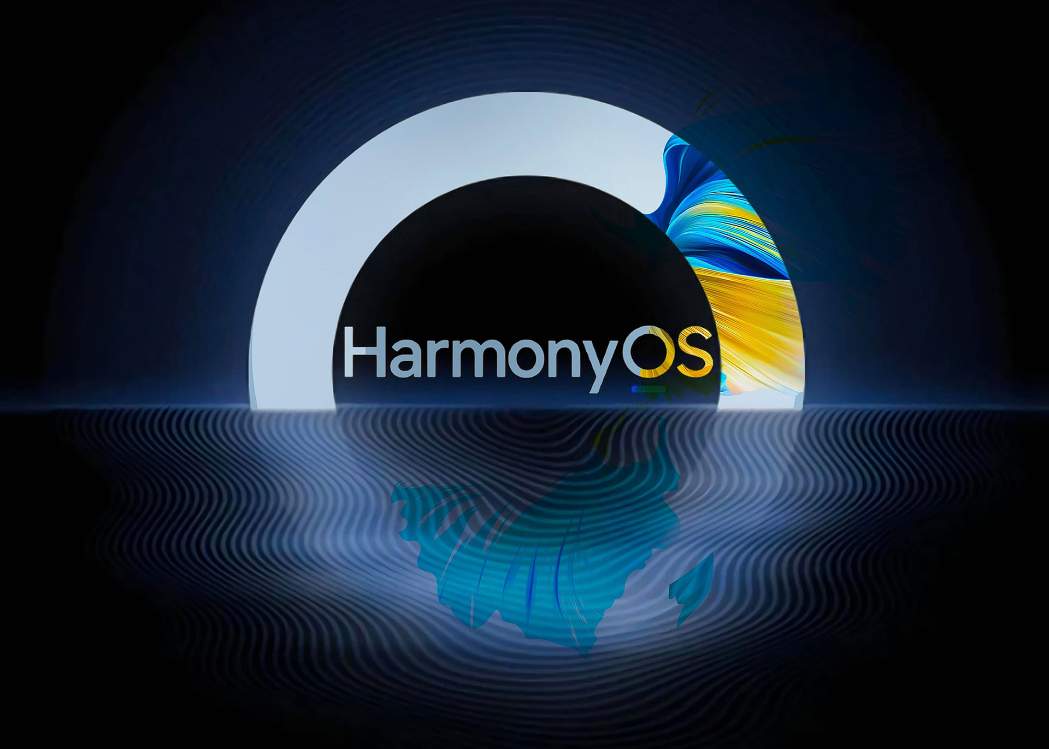
1. 常见操作系统
国内操作系统生态布局任重道远！
就算自己的系统有了，但是这么多软件不适配你的系统啊！所以所有的 APP 都得重新开发，包括微信、支付宝、淘宝、各种游戏都没有！

Slide 9
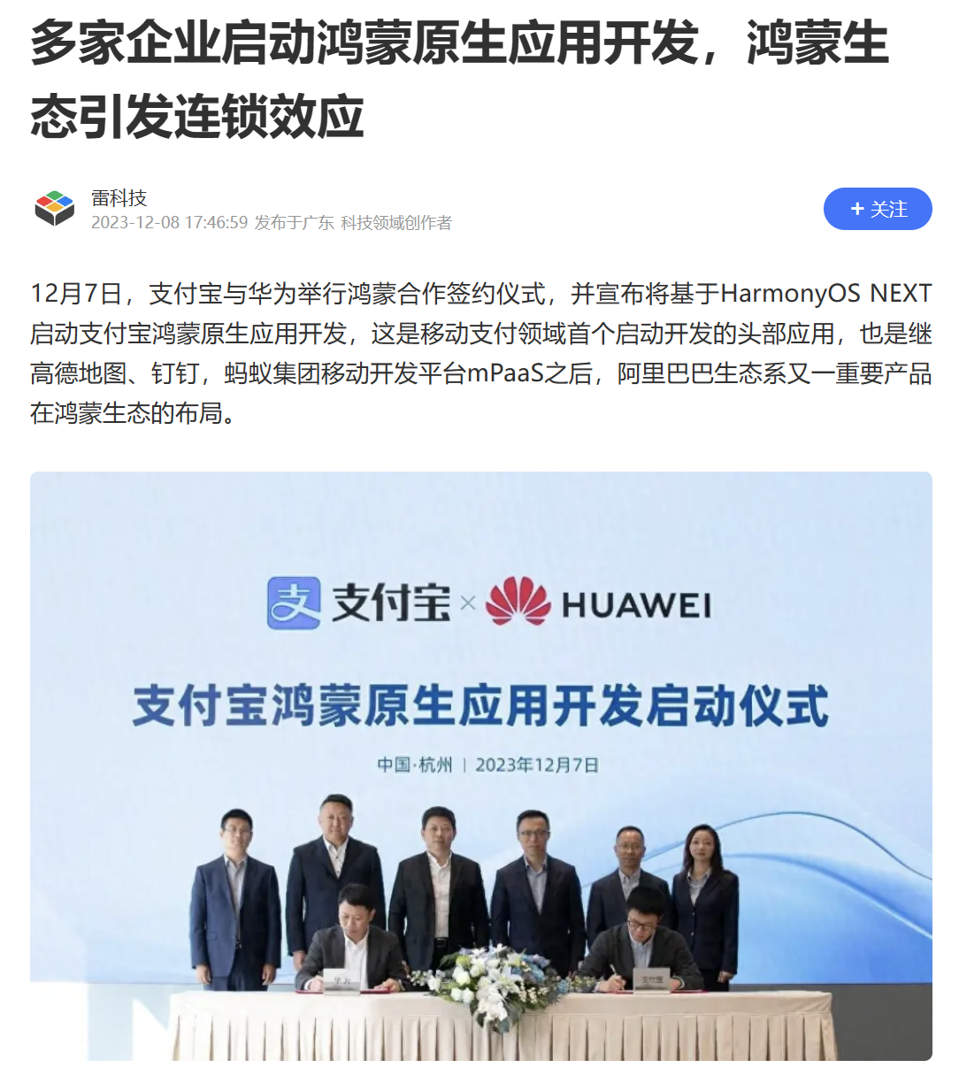
1. 常见操作系统

Slide 10
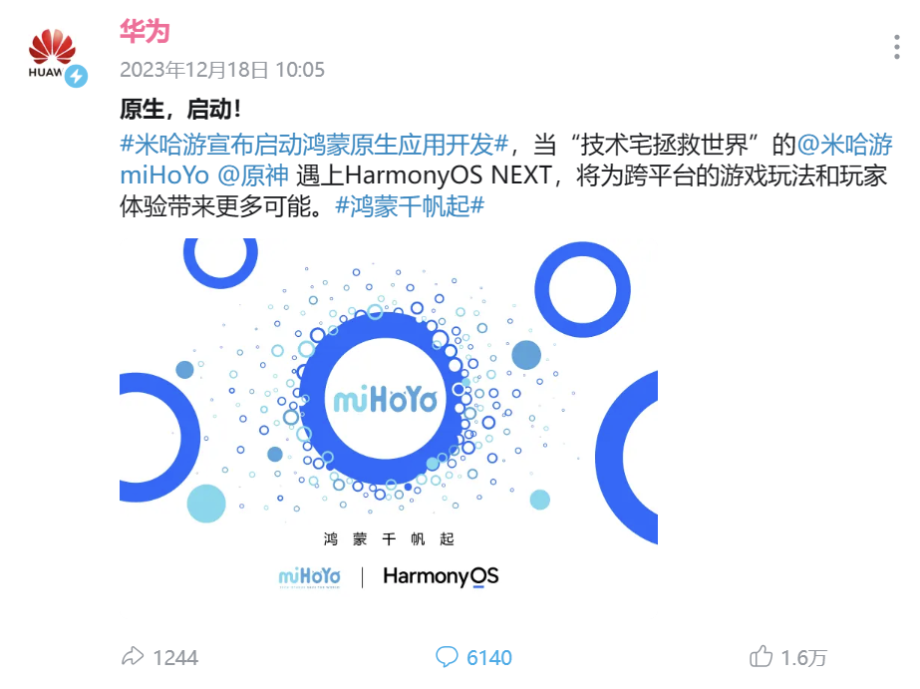
1. 常见操作系统
开发这些应用的编程语言
也是我最喜欢语言 JavaScript 的超集 TypeScript 的超集 ArkTS！

Slide 11
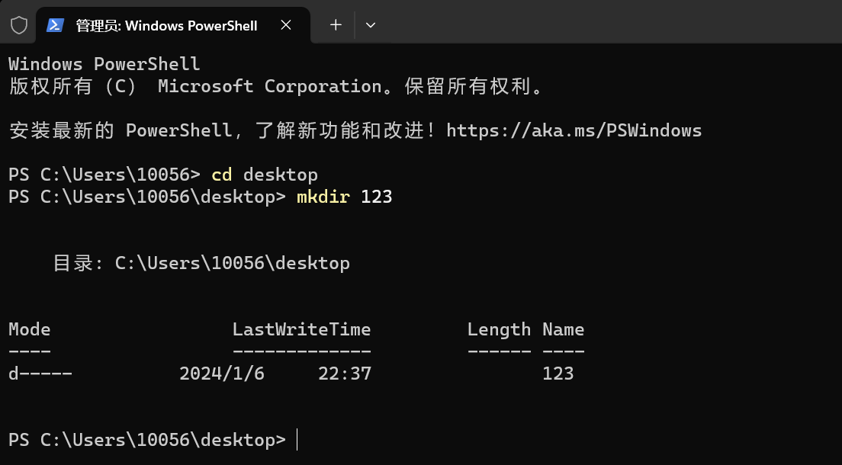
2.1 操作系统功能 —— 提供用户界面
操作系统提供了用户与计算机交互的界面。
图形用户界面（GUI），比如Windows、macOS这些 面向个人用户的操作系统。
命令行界面（CLI）（黑窗）常见于服务器使用的 Linux 系统。

Slide 12
2.2 操作系统功能 —— 资源管理
操作系统负责管理计算机的所有硬件资源，包括处理器、内存、硬盘、输入输出设备等。
CPU管理
内存管理
硬盘管理
等等...
操作系统需要合理分配资源，让每个程序都有足够的资源运行。如果资源不够，可能应用就会卡死崩溃闪退捏...
为什么新电脑，C盘一开始就会被占用了一些空间？

Slide 13
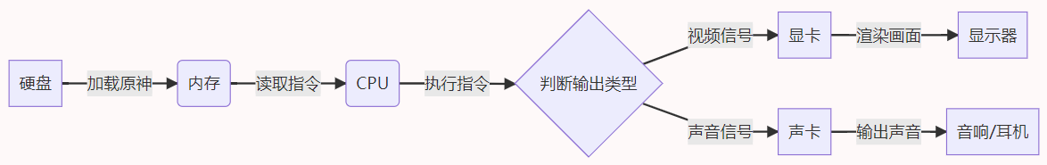
3 软件、程序、进程、线程
《原神》是怎样启动的！
游戏的读条本质：游戏（场景等）资源从硬盘装到内存中

Slide 14
3 软件、程序、进程、线程 —— 以《原神》为例
软件：《原神》整体
《原神》作为一个完整的软件。包括游戏程序、音频文件、图像资源、游戏数据和文档等。
程序：《原神》的执行文件（如原神.exe）
《原神》的程序是用户可以直接运行的执行文件，包含了游戏的代码和逻辑。
进程：运行中的《原神》
《原神》启动时，操作系统为它创建一个进程。这个进程包含了游戏代码的执行状态、内存分配和其他系统资源
线程：《原神》内的图形渲染、音频处理等子任务
《原神》进程中包含多个线程，每个线程负责游戏的不同部分，如图形渲染、音频处理、用户输入响应等。

